Slide 1


Slide 2
SINKA

Slide 3

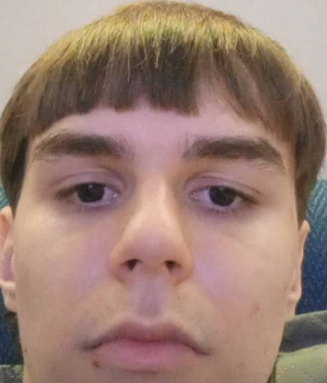

SINKA
Quem está apresentando?
cyber
dean´s list 2022
ゆきお いずみ?

Slide 4




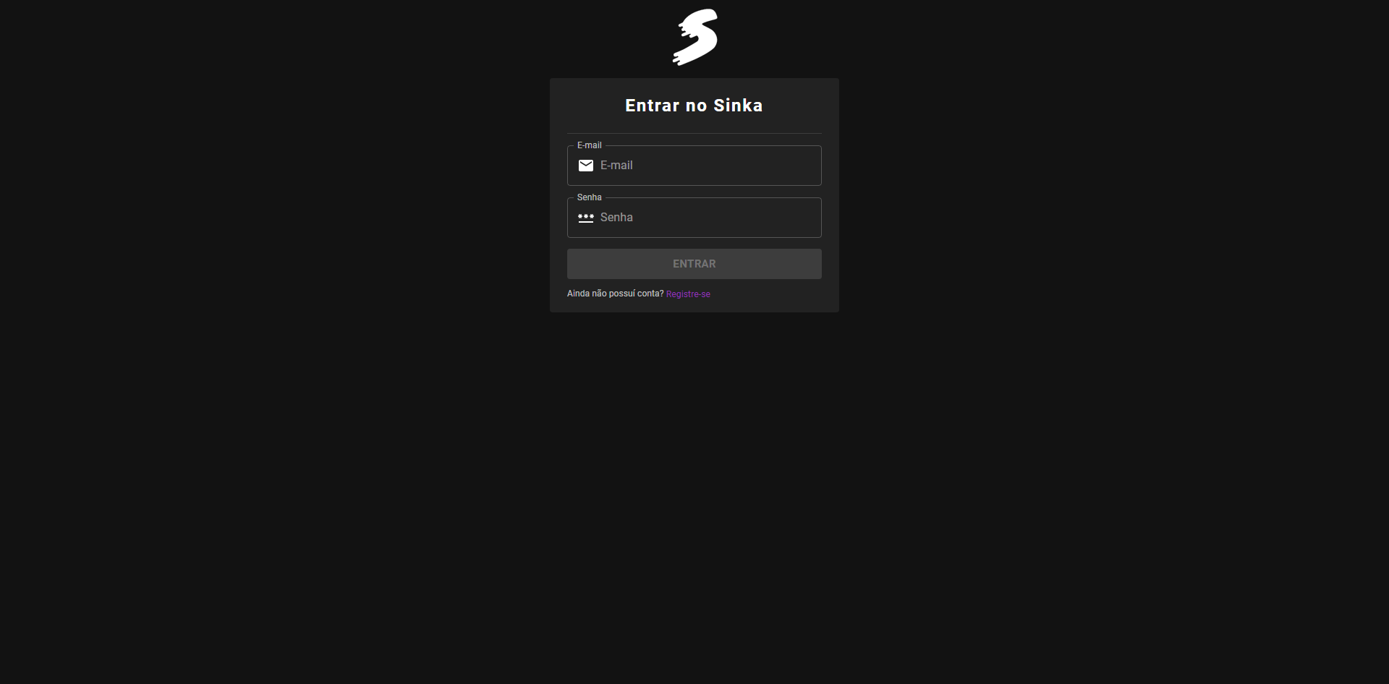
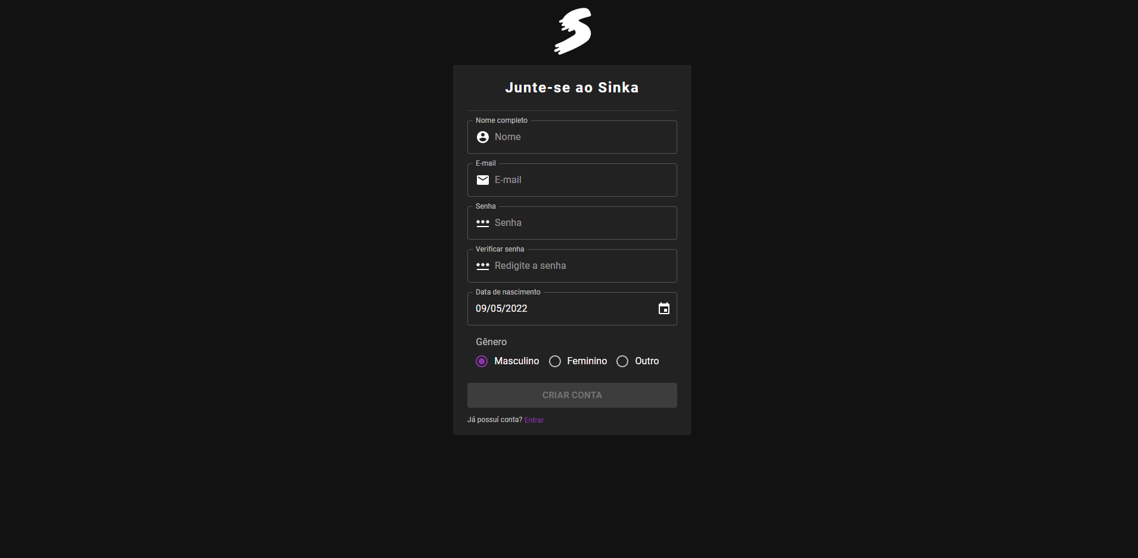
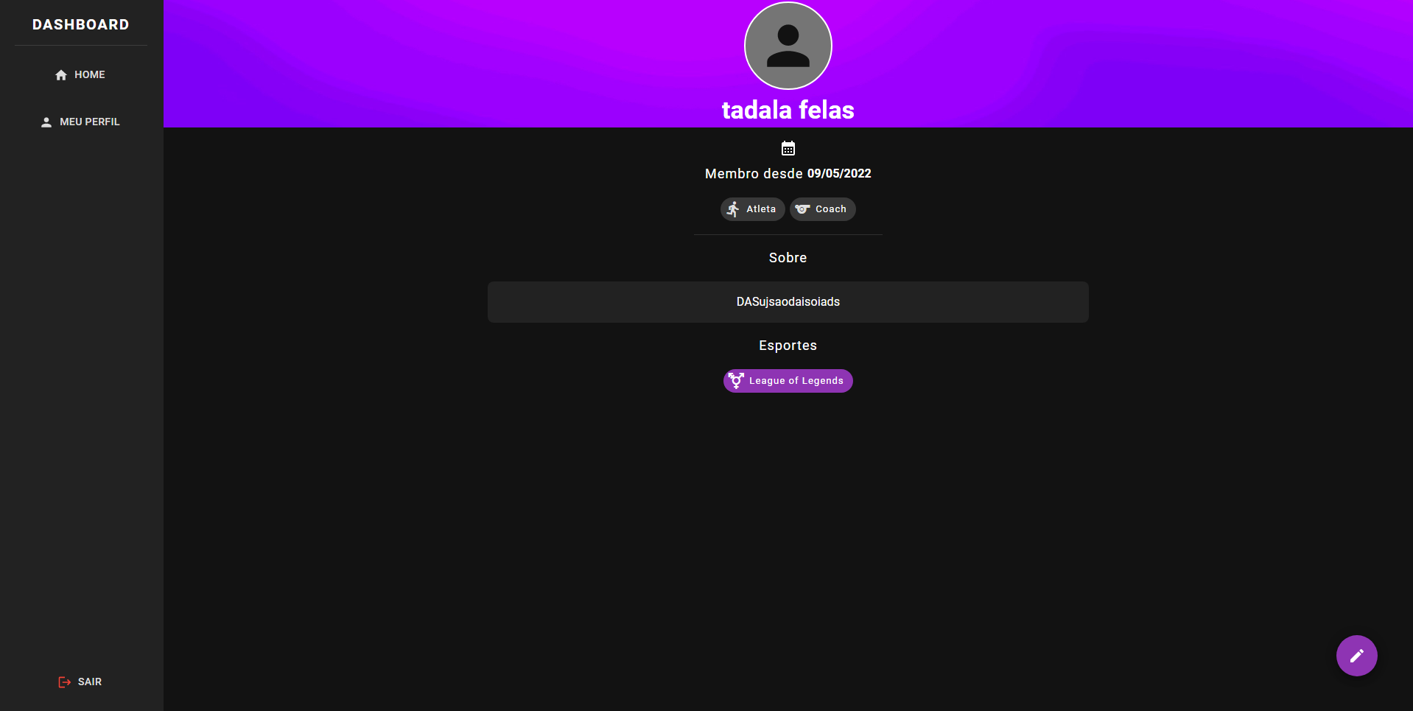
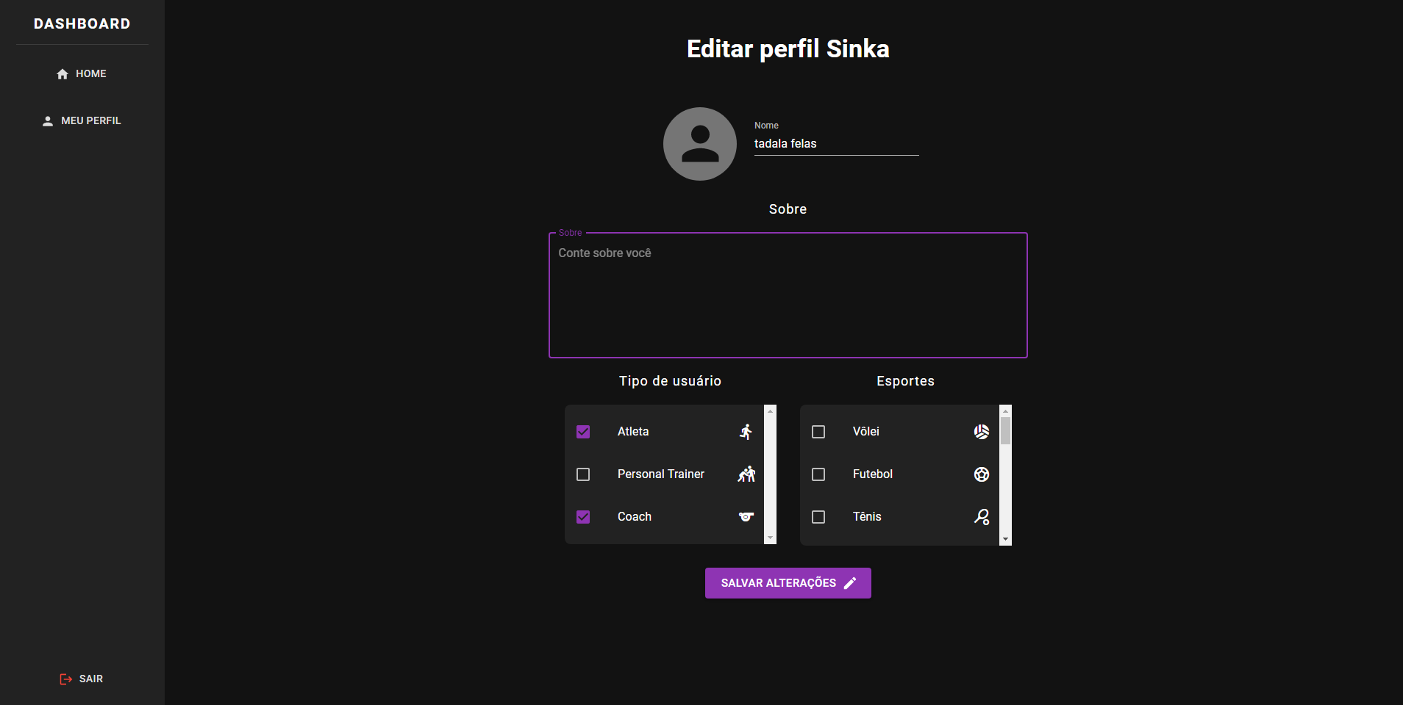






Sinka
PÁGINAS DO SINKA
PÁGINAS DO SINKA PENSADAS PARA ATLETAS INICIANTES QUANTO PROFISSIONAIS
Assistir
Mais informações
Páginas prontas
Digite o título 1
Digite o título 2
Digite o título 2
Digite o título 4
Digite o título 5

Slide 10
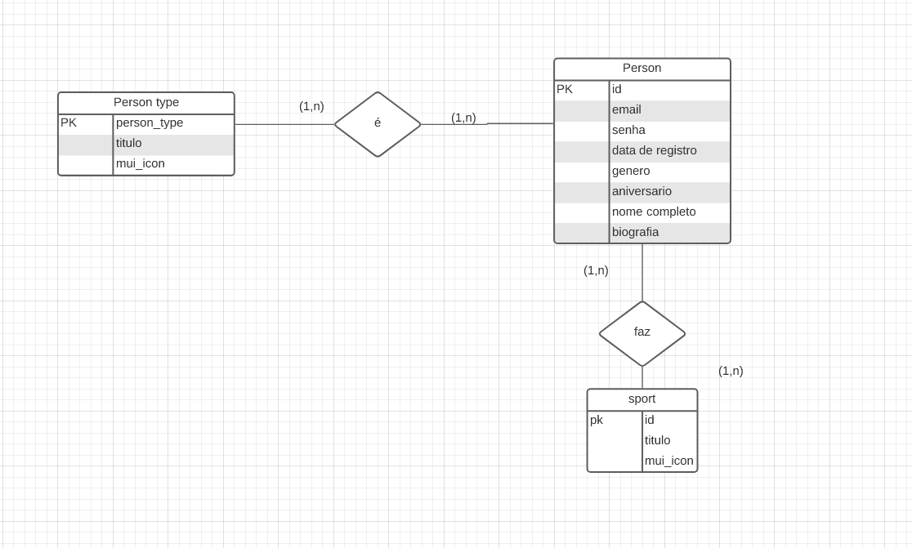

Slide 11
Obrigado
░░░░░░░░░░░░░░░░░░░░░░█████████ ░░███████░░░░░░░░░░███▒▒▒▒▒▒▒▒███ ░░█▒▒▒▒▒▒█░░░░░░░███▒▒▒▒▒▒▒▒▒▒▒▒▒███ ░░░█▒▒▒▒▒▒█░░░░██▒▒▒▒▒▒▒▒▒▒▒▒▒▒▒▒▒▒▒██ ░░░░█▒▒▒▒▒█░░░██▒▒▒▒▒██▒▒▒▒▒▒██▒▒▒▒▒███ ░░░░░█▒▒▒█░░░█▒▒▒▒▒▒████▒▒▒▒████▒▒▒▒▒▒██ ░░░█████████████▒▒▒▒▒▒▒▒▒▒▒▒▒▒▒▒▒▒▒▒▒▒██ ░░░█▒▒▒▒▒▒▒▒▒▒▒▒█▒▒▒▒▒▒▒▒▒█▒▒▒▒▒▒▒▒▒▒▒██ ░██▒▒▒▒▒▒▒▒▒▒▒▒▒█▒▒▒██▒▒▒▒▒▒▒▒▒▒██▒▒▒▒██ ██▒▒▒███████████▒▒▒▒▒██▒▒▒▒▒▒▒▒██▒▒▒▒▒██ █▒▒▒▒▒▒▒▒▒▒▒▒▒▒▒█▒▒▒▒▒▒████████▒▒▒▒▒▒▒██ ██▒▒▒▒▒▒▒▒▒▒▒▒▒▒█▒▒▒▒▒▒▒▒▒▒▒▒▒▒▒▒▒▒▒▒██ ░█▒▒▒███████████▒▒▒▒▒▒▒▒▒▒▒▒▒▒▒▒▒▒▒██ ░██▒▒▒▒▒▒▒▒▒▒████▒▒▒▒▒▒▒▒▒▒▒▒▒▒▒▒▒█ ░░████████████░░░█████████████████

